Slide 1
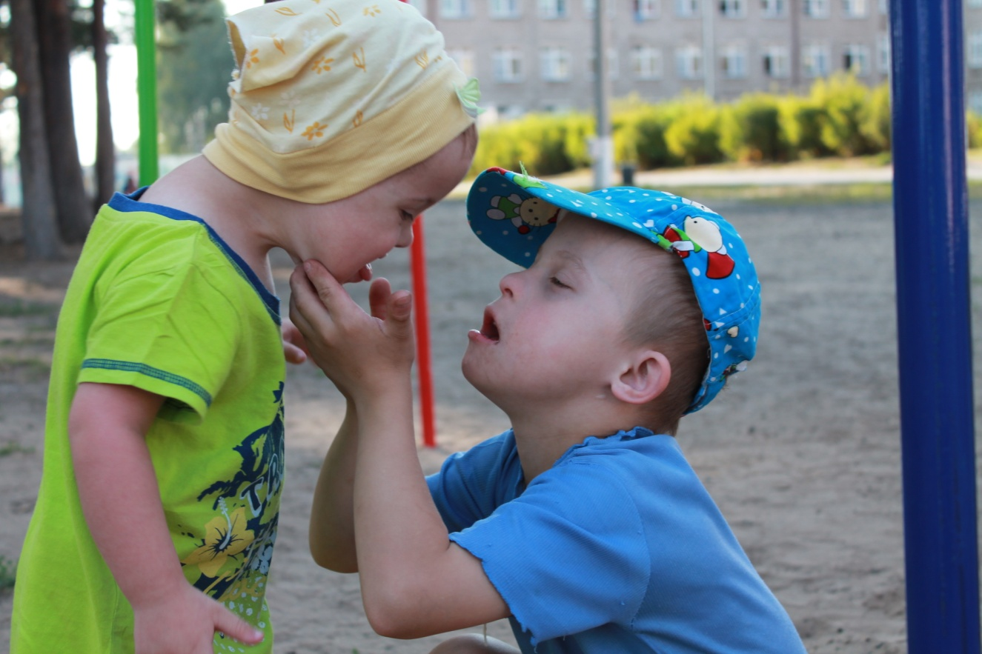
Аналитический Отчет о деятельности когкусо «мурыгинский детский дом-интернат для умственно отсталых детей» за период 2012 и 2013 год

Slide 2
Сведения О когкусо «Мурыгинский детский дом-интернат для умственно отсталых детей»
Кировское областное государственное казенное учреждение социального обслуживания «Мурыгинский детский дом – интернат для умственно отсталых детей» - это медико-социальное учреждение, которое планово рассчитано на 345 детей и подростков в возрасте от 4 до 18 лет и инвалидов молодого возраста старше 18 лет. Воспитанниками детского дома – интерната являются дети-сироты, дети, оставшиеся без попечения родителей, попавшие в трудную жизненную ситуации, требующие особой поддержки, заботы и защиты.
Основная цель детского дома-интерната – осуществление комплексной медико-психолого-педагогической реабилитации на основе инновационных методов обучения и воспитания, подготовка детей и подростков к труду для их последующей интеграции в современное общество.
Приоритетными направлениями деятельности детского дома-интерната являются:
Предпрофессионально-трудовое обучение и воспитание
Спортивно-оздоровительная работа;
Культурно-досуговая деятельность и духовно-нравственное воспитание
Духовно-нравственное воспитание;
Медицинская реабилитация;
Накоплен достаточно большой опыт реабилитации детей с особенностями в развитии, опирающийся на новую стратегию отношения к детям-инвалидам, с учетом социально-экономических реформ государства.
За последнее время значительно качественно улучшилась материально-техническая база учреждения; материально-бытовое, медицинское, культурное обслуживание детей, создаются условия для их обучения, воспитания, социально-бытовой реабилитации, благоустраивается территория детского дома-интерната.

Slide 3
Укрепление материально-технической базы
2012 год
Истрачено на продукты питания 12042310,53 рубля. Фактические затраты 12578212,79 рубля. Стоимость одного койко-дня по продуктам питания 100,79 рубля.
На приобретения мягкого инвентаря истрачено 1348282,50 рублей.
На приобретение медикаментов истрачено 829769,39 рублей. Фактический расход 800408,60 рублей. Стоимость одного койко-дня 6 рублей 41 коп.
На приобретение моющих и дезинфицирующих средств 510913,33 рубля. Фактический расход 459659,30 рублей.
На приобретение иных материальных запасов истрачено 1843516,46 рублей.
На приобретение оргтехники истрачено 51986 рублей, мебели - 95892,50 рублей, медицинского оборудования – 187350 рублей, электротоваров – 96963 рубля, иных основных средств – 397153,80 рублей. Всего основных средств приобретено на сумму 829345,30 рублей.
Капитальный ремонт произведен 7244442,69 рублей. Отремонтирован медицинский центр и первый этаж основного здания. На капитальный ремонт с ПФ выделено 2720999,99 рублей. Всего ремонтов на сумму 9965442,68 рублей.

Slide 4
Укрепление материально-технической базы
2013 год.
Приобретено продуктов питания на сумму 2846938,42 рубля. С 1 апреля переведены на аутсорсинг. Стоимость одного койко-дня по аутсорсигну 146 рублей19 копеек.
Приобретено мягкого инвентаря на сумму 985332,98 рублей.
Приобретено медикаментов на 875992,24 рубля.
Приобретено моющих и дезинфицирующих средств на сумму 370176,46 рублей.
Приобретено иных материальных запасов на 2014067,70 рублей.
Планируют приобрести медицинского оборудования на сумму 63090 рублей.
Выделены средства на приобретение противопожарных дверей в сумме 190000 рублей.
Произведен ремонт асфальтного покрытия на сумму 971779,42 рубля, ремонт кровли – 436260,32 рубля, ремонт гаражных боксов – 2187423,40 рублей, установлены раковины у столовой – 137638,74 рубля, отремонтирован медицинский пост – 67688,34 рубля, произведен ремонт хозяйственного блока с пристроями – 4700448,89 рублей. Всего ремонтов на сумму 8501239,11 рублей

Slide 5
Организация психолого-педагогической помощи
Цель работы отделения психолого-педагогической помощи:
формирование у воспитанников навыков познавательной деятельности, социально-бытовых и трудовых навыков, позволяющих максимально адаптироваться во взрослой жизни.
Достижения данной цели невозможно без решения следующих задач:
Усвоение учебных навыков с учетом способности каждого воспитанника;
Поэтапное формирование социально-бытовых навыков и навыков самообслуживания;
Посильное участие в трудовых процессах, знакомство с профессиями;
Воспитание нравственно-эстетических норм поведения, осознание воспитанниками себя как части природы, знакомство с понятиями гражданско-правового характера;
Формирование культуры здорового и безопасного образа жизни: физическая, нравственная, психологическая составляющие здоровья.
График роста компетентности воспитанников отделения психолого-педагогической помощи за 2012-2013г.

Slide 6
Коррекционно-развивающая деятельность
Цель работы: коррекционное воздействие на познавательную деятельность умственно отсталого ребенка.
Задачи:
Выявление неблагоприятных вариантов развития и определение учебных трудностей ребенка;
Выявление детей, не подлежащих обучению в школьных группах;
Динамическое изучение уровня умственного развития детей и результатов коррекционного воздействия;
Отслеживание соответствия выбранной программы, форм, методов и приемов обучения реальным достижениям и уровня развития ребенка;
Проведение индивидуальных и групповых коррекционных занятий, обеспечивающих усвоение программного материала и осуществление переноса сформированных на занятиях умений и навыков в учебную деятельность воспитанников.

Slide 7
Коррекционно-развивающая деятельность
Для осуществления организации логопедической помощи умственно отсталым детям, наиболее эффективной коррекционной работы применяется комплексный подход, основанный на следующих принципах и положениях:
Принцип учета поэтапности формирования речевых умений;
Принцип учета зоны актуального и ближайшего развития;
Принцип личностно-ориентированного подхода;
Взаимосвязь развития речи и моторики;
Взаимосвязь развития речи и познавательных процессов;
Принцип системного подхода
Коррекция речи основывается на фундаментальных знаниях развития человеческого организма, становления мыслительных и психических процессов, знаниях закономерности деятельности нервной системы, этапов формирования речевой деятельности, принципах комплексного подхода.

Slide 8
Коррекционно-развивающая деятельность
Цель: создание условий, позволяющих каждому воспитаннику как можно легче и радостнее осознать свои особенности, познакомить с миром эмоций и учить контролировать раздражительность, застенчивость, неуверенность в себе. Поддержание и развитие в детях интереса к психическим знаниям. Формирование коммуникативных компетентностей.
Задачи:
Формировать у детей позитивную «Я» – компетенцию и устойчивую самооценку, снизить уровень тревожности;
Создать коллектив, через формирование групповой сплоченности и выработки системы единых обоснованных требований;
Формировать адекватные формы поведения в новых ситуациях;
Развивать социальные и коммуникативные умения, необходимые для установления межличностных отношений друг с другом и педагогом.
Уровни достижения воспитанниками, овладевшими необходимыми умениями и навыками.

Slide 9
Социально-бытовая адаптация
Цель: Помочь ребенку адаптироваться к самостоятельной жизни, активно включатся в нее, формировать адекватные представления о бытовой, социальной и нравственно-духовной сферах жизни человека, расширять круг общения, а так же вырабатывать у детей психологическую устойчивость поведения в опасных и чрезвычайных ситуациях.
Задачи:
Формировать навыки культуры поведения в быту;
Знакомить с различными службами быта, учреждениями, организациями, К которым они могут обратится;
Дать правильные представления и значения о предметах домашнего обихода, которыми необходимо пользоваться в быту;
Вырабатывать навыки общения с предметами, используемыми в быту;
Вырабатывать приемы самоконтроля за своим поведением, внешностью;
Научить вступать в общение с различными людьми в различных ситуациях;
Формировать навыки самостоятельного поведения на улице и дороге;
Воспитывать бережное отношение к себе и окружающей среде.

Slide 10
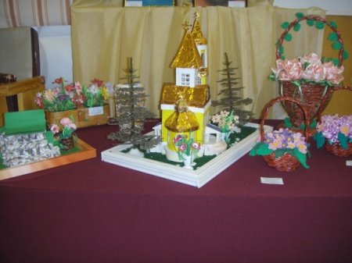
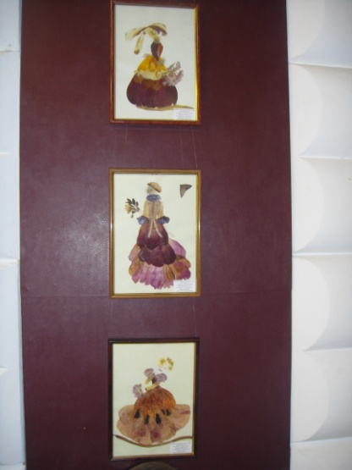
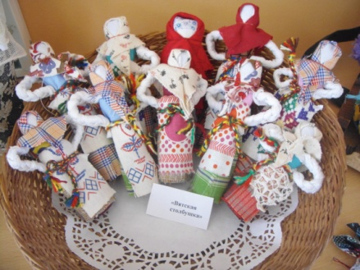
Творческая деятельность
Цель: коррекция нарушений познавательной, эмоционально-волевой сферы воспитанников через декоративно-прикладное искусство.
Задачи:
Познакомить с различными видами декоративно-прикладного искусства;
Формировать практические умения работы в различных техниках и развитие у воспитанников индивидуальных творческих способностей в процессе их освоения;
Развивать практические умения и навыки при создании творческих работ;
Воспитывать положительные качества личности и характера (аккуратность, трудолюбие, умение доводить начатое дело до конца и т.д.);
Развивать эстетическое восприятие и вкус.
За 2012 – 2013 г воспитанники мастерской приняли участие:
В 5 выставках, организованных в детском доме-интернате;
В 3 выставках в Центре Культуры и Досуга п. Мурыгино (призеры Козлова Ирина и Сметанин Никита);
В районных выставках «Святые чудеса» (призер Козлова Ирина), «Рукотворное чудо» (призер Козлова Ирина и Жуйкова Виктория);
В областных выставках«Цирка глазами детей», Волшебный мир творчества» (30 работ из них призерами стали Козлова Ирина, Сметанин Никита, Жуйкова Виктория)

Slide 11
Спортивно-оздоровительная работа
Цель: формирование у воспитанников основ здорового образа жизни, развитие творческой самостоятельности посредством освоения двигательной деятельности.
Задачи:
Коррекция и компенсация нарушений физического развития;
Развитие двигательных возможностей в процессе обучения;
Формирование, развитие и совершенствование двигательных умений и навыков;
Развитие у учащихся основных физических качеств, привитие устойчивого отношения к занятиям по физкультуре;
Укрепление здоровья, содействие нормальному физическому развитию.
Сравнительный анализ контрольных тестов за 2012 и 2013 год.
№ п/п | Контрольные тесты | 2012 год |  |  |  | t | Р | 2013 год |  |  |  | t | Р
 |  | январь |  | декабрь |  |  |  | январь |  | декабрь
 |  | М | δ | М | δ |  |  | М | δ | М | δ
1 | Челночный бег (сек.) | 11,3 | 1,31 | 10,1 | 1,45 | 1,701 | >0,05 | 11,3 | 0,64 | 9,6 | 1,31 | 3,27 | >0,05
2 | Стойка на одной ноге (сек.) | 9,7 | 1,58 | 10,3 | 1,65 | 0,773 | >0,05 | 9,5 | 2,92 | 11,4 | 0,87 | 1,812 | >0,05
3 | Полоса препятствия (сек.) | 31,9 | 0,81 | 31,5 | 0,84 | 1,032 | >0,05 | 31,6 | 0,93 | 30,3 | 0,78 | 3,085 | >0,05

Slide 12
Культурно-досуговая деятельность
Внеурочная деятельность организуется по направлениям развития личности (духовно-нравственое, социальное, общеинтеллектуальное, общекультурное).
Цель: обеспечение соответствующей возрасту адаптации ребенка в интернате. Создание благоприятных условий для развития ребенка, учет его возрастных и индивидуальных особенностей.
В 2012-2013 годах в доме-интернате активно велась культурно - досуговая работа, которая включала в себя различные по форме и содержанию мероприятия.

Slide 13
Духовно-нравственная деятельность
В сентябре 2012 года главой Департамента Социального развития К.С. Лебедевым и Митрополитом Вятским и Слободским Владыкой Марком заключен Договор о сотрудничестве.
Духовно-нравственное воспитание должно способствовать развитию и становлению личности инвалида, всех его духовных и физических сил его эстетических способностей; вести к новому мироощущению, мировоззрению, основанному на признании общечеловеческих ценностей в качестве приоритетных в жизни.
Формы работы, использованные на занятиях по Духовному Краеведению.
Классные формы работы. Интегрированные уроки. Итоговые уроки по теме на базе детской и поселковой библиотек. Уроки – путешествия в историю. Урок – игра. | Внеклассные формы работы. Посещение Храма, участие в Богослужении. Встречи со священнослужителями. Просмотр фильмов встречи с участниками клуба «Добрых сердец» и «Святыни России». Рождественские и Трифоновские образовательные чтения. Участие в творческих выставках, концертах и фестивалях. Поездки по Святым местам Вятской митрополии и России.

Slide 14
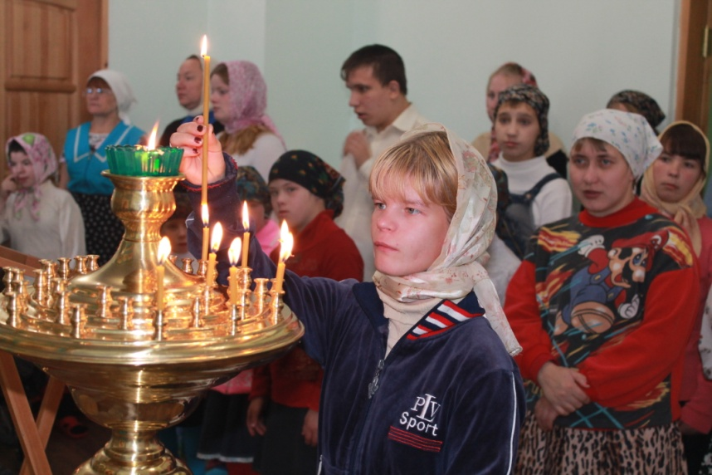
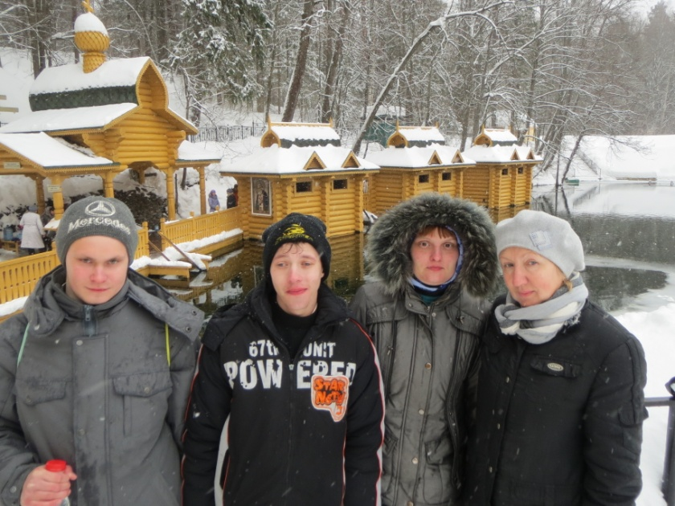
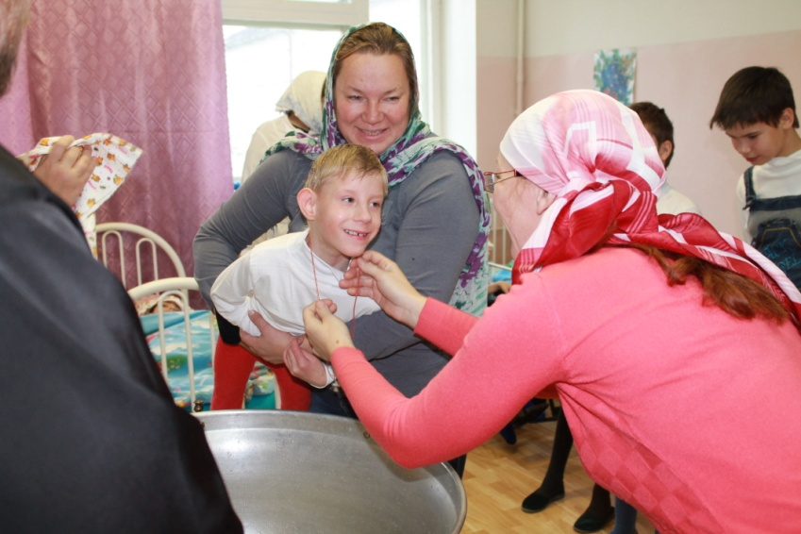
Духовно-нравственная деятельность

Slide 15
Информационные технологии
Целью обучения по программе «Прикладная информатика» является создание условий для развития интеллектуальных и творческих способностей детей средствами информационных технологий. Данная цель достигается в процессе разнообразных видов деятельности: игровой, учебной, двигательной, художественной.
Для достижения цели программы значение имеют:
максимальное сочетание разнообразных видов деятельности; их интеграции в целях повышения эффективности образовательного процесса;
разнообразное использование образовательного материала позволяет развивать творческий потенциал ребенка в соответствии с индивидуальными наклонностями.
Направления педагогической деятельности.
Компьютерный класс
Проведение занятий по рабочей программе «Прикладная информатика» | Информационный центр детского дома-интерната
Детская реабилитационная мультипликационная студия «Маленькая страна» | Детская газета «Солнечные лучики» (в перспективе) | Официальный сайт Мурыгинского детского дома-интерната (в разработке)

Slide 16
Информационные технологии
Охват воспитанников занятиями в компьютерном классе и детской реабилитационной мультипликационной студии «Маленькая страна».
Результативность обучения воспитанников по программе «Прикладная информатика».

Slide 17
Организация работы по социально- трудовой реабилитации. Предпрофессиональное обучение
Много внимания уделяется в интернате обучению проживающих предпрофессиональным навыкам рабочих профессий: дворник, грузчик, санитар-уборщик, маляр-штукатур, растениевод, разнорабочий, швея, вязальщица, мойщица посуды, столяр. Виды труда дифференцированы с учетом индивидуальных возможностей каждого обеспечиваемого и дозированы по времени. На каждого воспитанника заведена индивидуальная программа социально-трудовой реабилитации. Медико-педагогическая комиссия дома-интерната определяет степень подготовки воспитанника, рекомендует виды труда с учетом индивидуальных психофизических возможностей.
Занятость обеспечиваемых

Slide 18
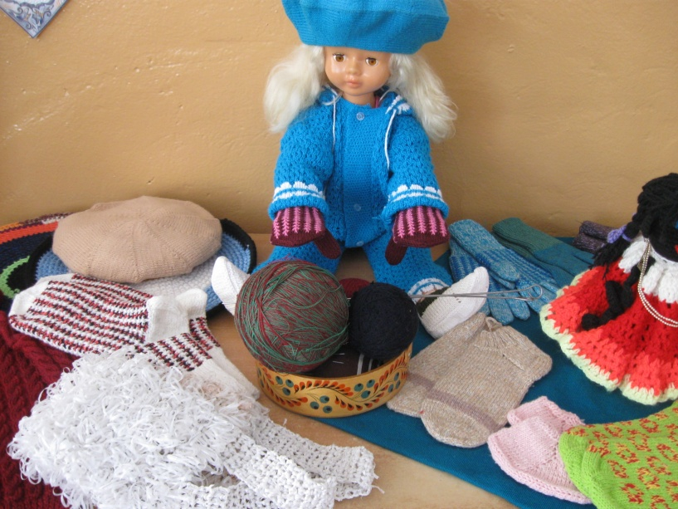
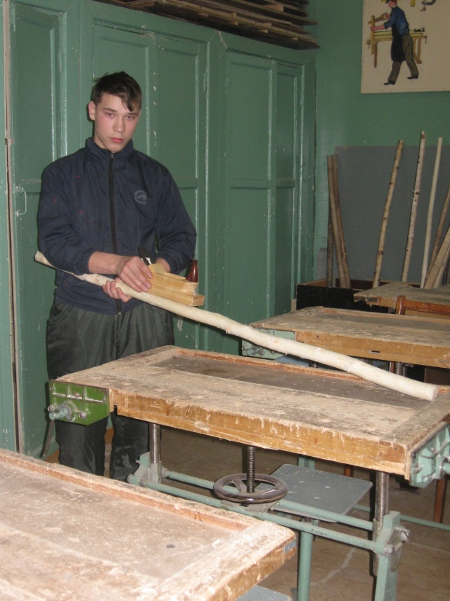
Организация работы по социально- трудовой реабилитации. Предпрофессиональное обучение

Slide 19
Организация работы по медицинскому обеспечению
Показатели работы медицинской службы.
Приобретена и установлена ванна для подводного массажа.
Работа пищеблока 01.04.2013 переведена на аутсорсинг.
По реализации программы «Доступная среда» у медицинского блока установлены пандусы и согласно реабилитационных программ в 2013 году приобретены две коляски для воспитанников.
№ п/п |  | 2012 год | 2013 год
1 | Заболеваемость всех случае Из них: Острые вирусные инфекции Инфекционные паразитарные (энтеробиоз) Кожные Органов пищеварения Прочие | 346 289 17 17 15 15 | 324 280 6 6 10 22
2 | Сделано прививок | 335 | 310
3 | Прошли диспансеризацию специалистами в 8^{ой} поликлинике г. Кирова | 174 человека100% | 171 человека 100%
4 | Флюорографическое исследование | 169 | 178
5 | R-графия грудной клетки | 42 | 42
6 | Диетическое питание | 37 | 40
7 | Консультирование в других лечебных учреждениях | 22 | 28

Slide 20
Организация работ по защите личных, имущественных и жилищных прав воспитанников и инвалидов молодого возраста
Служба социально – консультативной помощи (служба социальных педагогов) является структурным подразделением КОГКУСО «Мурыгинский детский дом – интернат для умственно отсталых детей» и создана в целях защиты личных, имущественных и жилищных прав воспитанников в возрасте от 4 до 18 лет и инвалидов молодого возраста старше 18 лет, их адаптации в обществе путем содействия в решении социальных, юридических и правовых вопросов.
Общее количество детей (на 31.12.13) – 343 человек
из них:
мужчин – 223 человек (н/л – 109 чел., с/л – 114чел.)
женщин – 120 человека (н/л – 65 чел., с/л – 55 чел.)
 | Отделение ИМВ | Отделение ППП | Отделение «Милосердие» | Всего
Несовершеннолетние | 2 | 95 | 77 | 174
Мальчики | 2 | 60 | 47 | 109
Девочки | 0 | 35 | 30 | 65
Совершеннолетние | 130 | 10 | 29 | 169
Юноши | 85 | 10 | 19 | 114
Девушки | 45 | 0 | 10 | 55

Slide 21
Сведения о количественном составе проживающих в КОГКУСО «Мурыгинский детский дом – интернат для умственно отсталых детей» за период 2012 – 2013 г.г.
 | Отделение ИМВ |  | Отделение ППП |  | Отделение «Милосердие |  | Всего
 | 2012 | 2013 | 2012 | 2013 | 2012 | 2013 | 2012 | 2013
несовершеннолетние дети | 3 | 2 | 93 | 95 | 74 | 77 | 170 | 174
мальчики | 2 | 2 | 60 | 60 | 45 | 47 | 107 | 109
девочки | 1 | 0 | 33 | 35 | 29 | 30 | 63 | 65
совершеннолетние обеспечиваемые | 113 | 130 | 28 | 10 | 28 | 28 | 169 | 169
юноши | 80 | 85 | 11 | 10 | 22 | 19 | 113 | 114
девушки | 33 | 45 | 17 | 0 | 6 | 10 | 56 | 55

Slide 22
Деятельность Службы социально-консультативной помощи строится на сотрудничестве с различными государственными и общественными организациями с целью содействия в решении социальных, правовых, юридических вопросов. Диаграмма показывает количество основной запрашиваемой/входящей документации для работы с воспитанниками и обеспечиваемыми.

